Slide 1
Humanización en el vínculo con los periodistas y los resultados en las Noticias
Experiencia sobre la Gestión de Comunicación Institucional
en el Hospital Público Materno Infantil de Salta

Slide 2
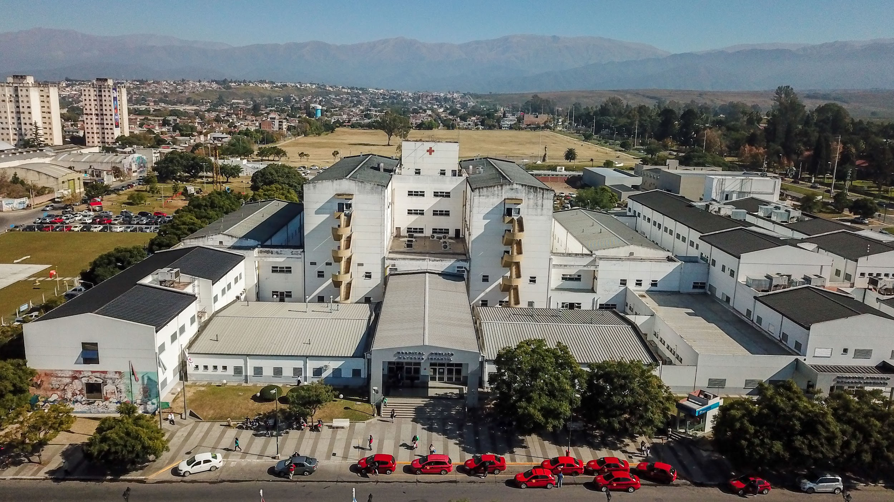
¿Qué cosas están pasando hoy en el Materno Infantil y Área Operativa Norte mientras estamos compartiendo esta info?
1.8 k personas van a trabajar
27 k m2
atienden 500 emergencias
realizan 15 cirugías
atienden 600 consultas externas presenciales y virtuales
asisten a 400 pacientes internados
asisten 20 nacimientos
900 personas van a trabajar en 31 CAPS
¿Cómo hacer para que el trabajo de +3000 agentes impacte en las noticias de los MMCC?

Slide 3
Cualitativa
Acercarnos a las realidades, expectativas y necesidades del día a día de los periodistas, los editores y los productores de los medios de comunicación
1er PASO
investigar
Generar productos en base a sus
necesidades
Portal web / partes de prensa
Videos en alta calidad en línea
Imágenes

Slide 4
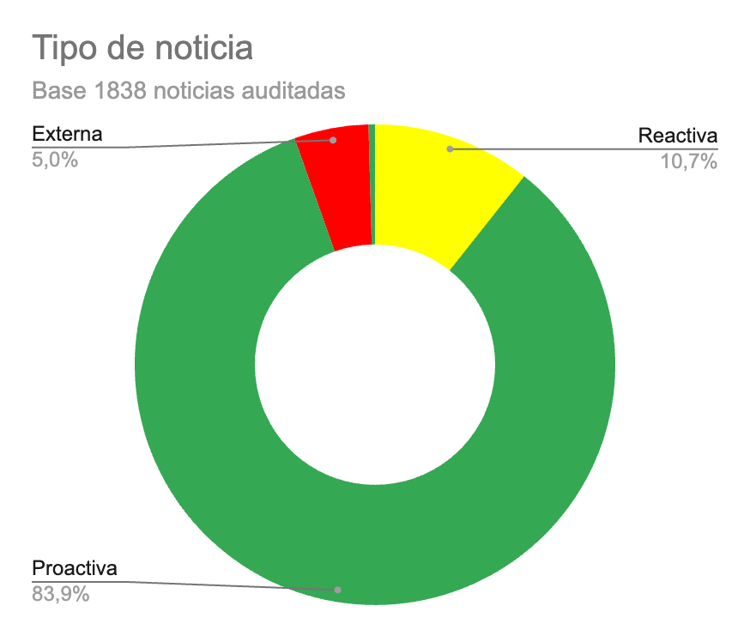
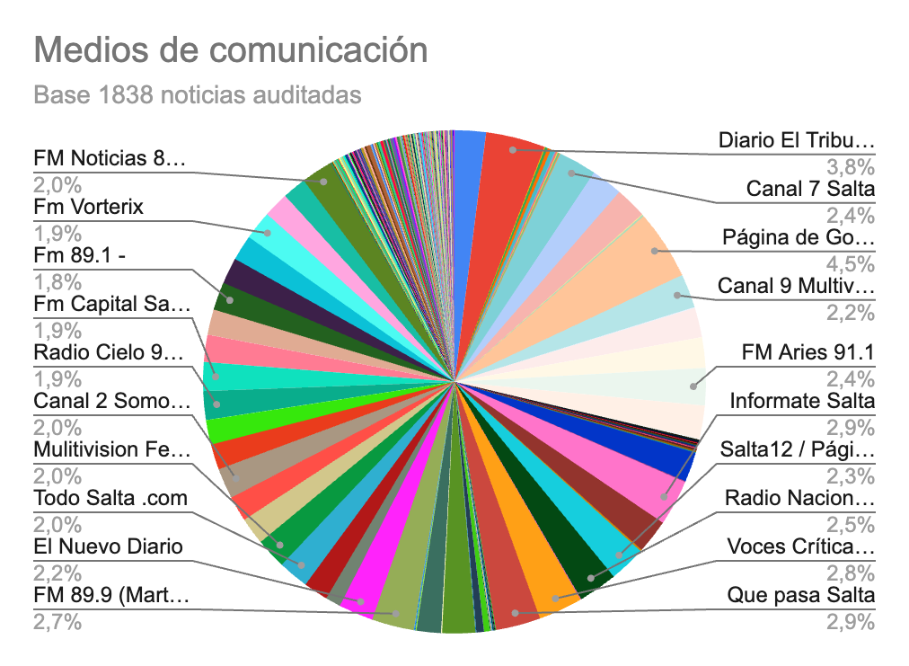
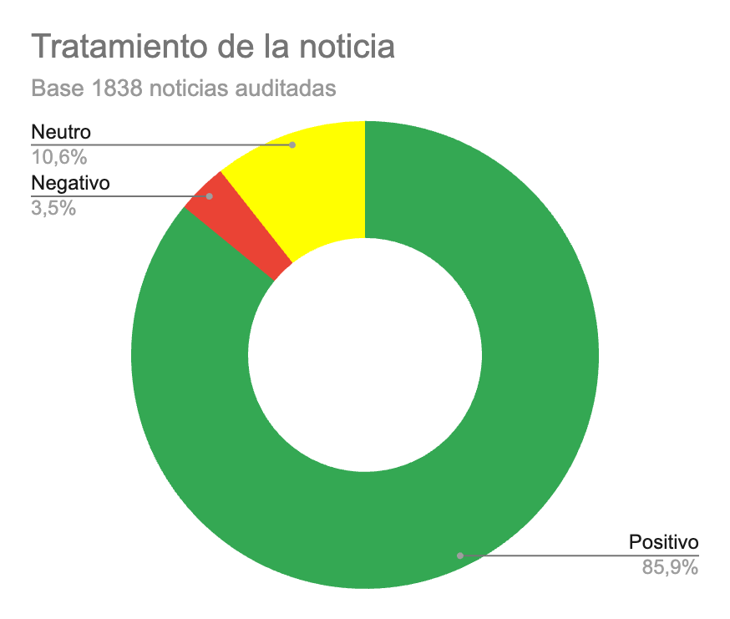
2do Paso
1838
noticias
auditadas
Medir impacto
83%
Proactivas
85%
Positivas

Slide 5
99,2% consideraba útil o muy útil la información
98,5 % consideró muy creible (45,1) o creíble (53,4) la información
3er Paso
Investigación
91,8% consideraba útil o muy útil los videos
Cuantitativa
94 % consideraba óptima la frecuencia
133 encuestados
69,9% eramos la primera fuente
98,5 % consideraba muy útil (83,5) o útil (15) el rol del vocero institucional
93,3 % prefería el canal WhatsApp para recibir información, videos, convocatorias etc. frente a otros canales

Slide 6
4to PASO
Aumentar frecuencia de envíos
Mejorar videos
Fortalecer el rol de vocero
Facilitar accesos
Generar más ruedas de prensa
Ofrecer exclusivas
Espacios para notas
Notas por video llamadas
Canal telegram
Planificar e
implementar

Slide 7
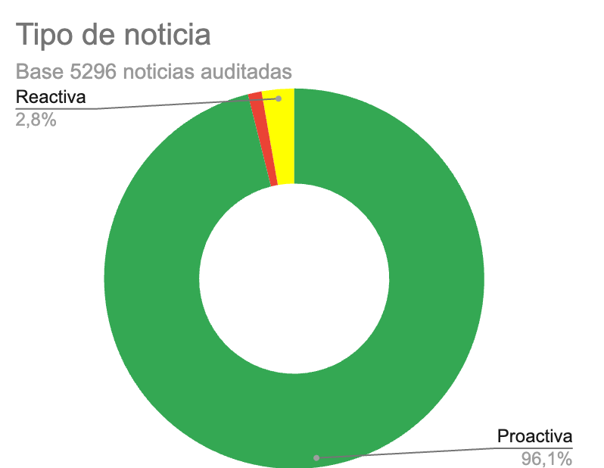
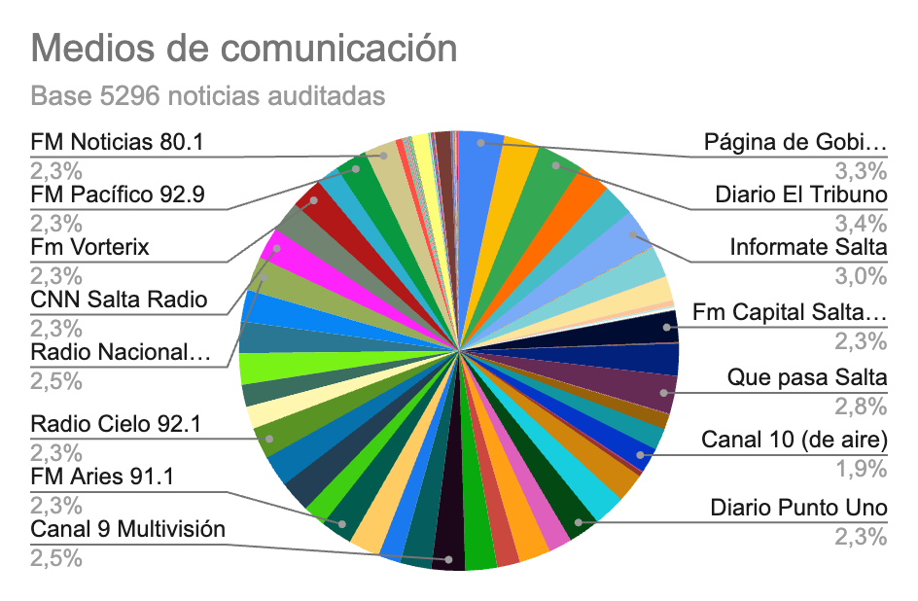
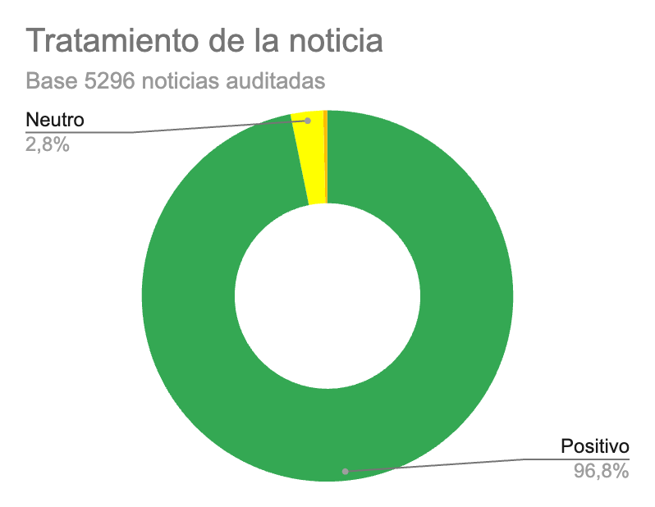
5to Paso
96,1%
5296
noticias
auditadas
Medir impacto
Proactivas
96,8%
Positivas

Slide 8
Promover hábitos saludables para mejorar indicadores de salud
En el personal (familia, barrio, club) que siente que su trabajo importa
(El 97% del siente orgullo de pertenecer)
En una comunidad
+ saludable
EL IMPACTO
en las personas
Poner en valor el trabajo del equipo de salud
Contar lo que hacemos bien
CONFIANZA
INSTITUCIONAL
En la comunidad que comprende la humanidad de atención de salud
En la comunidad que comprende mejor los servicios
Explicar y corregir lo que hacemos mal

Slide 9
¡Gracias!
Anahí Luly Coni Ailín Facu
Los directivos: Rusinek, Calvo, Ávila, Carpio, Escrotorín, Farfán, Guitián, Rodríguez y Mangione

